Slide 1
UNIVERSIDAD TECNOLÓGICA DE PEREIRA · MAESTRÍA EN INGENIERÍA EN SISTEMAS Y COMPUTACIÓN
Estabilidad de Métodos de Explicabilidad (XAI) en
Graph Neural Networks para la Detección de Lavado
de Dinero bajo Desbalance Extremo
Alejandro Gómez Huertas · Juan Diego Garzón Ovalle
Director: Ph.D. Cristian Rosero Arias
Pereira, Colombia · 2026
Notes:
Presentacion de la tesis. Estudiamos la ESTABILIDAD de las explicaciones XAI sobre GNNs para deteccion de lavado de dinero (dataset Elliptic) bajo desbalance extremo.

Slide 2
Contenido
1
Problema y motivación
Detección de lavado y la opacidad de las GNN
2
Pregunta y objetivos
Qué buscamos responder
3
Metodología: dos ejes
Elliptic real + grafo sintético con ground-truth
4
Resultados
Estabilidad, plausibilidad, fidelidad y sus relaciones
5
Conclusiones
Aportes, límites y trabajo futuro
Estabilidad de XAI en GNNs para AML · UTP 2026
2

Slide 3
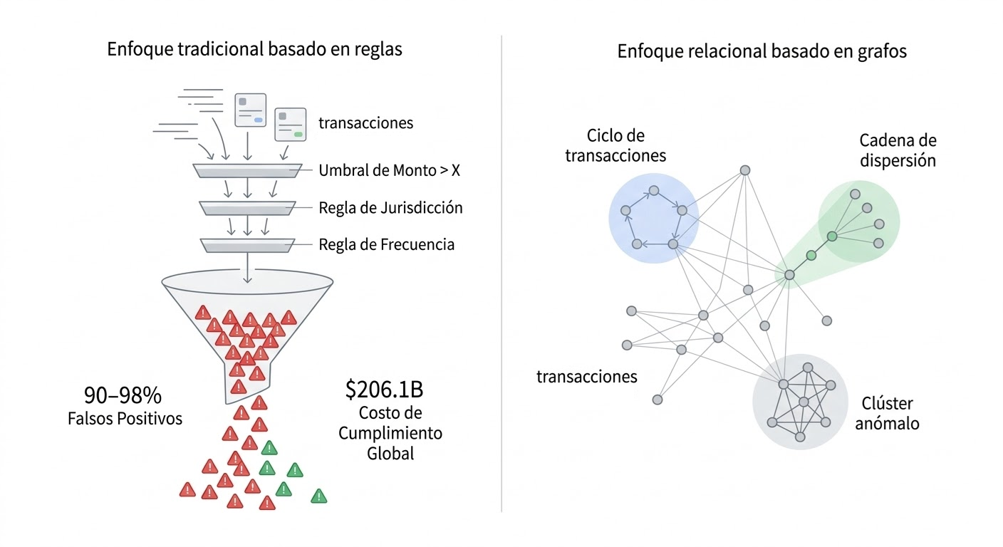
El problema: detectar lavado sin caja negra
Escala y ruido
El lavado mueve 2–5% del PIB mundial; los sistemas por reglas generan 95–98% de falsos positivos.
Las GNN ayudan
Modelan las transacciones como un grafo y capturan patrones relacionales que lo tabular ignora.
…pero son opacas
En un entorno regulado, cada alerta debe ser justificable y reproducible ante auditores.
Estabilidad de XAI en GNNs para AML · UTP 2026
3

Slide 4
Pregunta de investigación y objetivos
¿Cómo se comporta la estabilidad de los métodos XAI sobre GNNs para AML bajo desbalance, y qué combinación de arquitectura, explicador y balanceo optimiza la interpretación robusta y auditable?
O1
Cuantificar la degradación de la estabilidad al aumentar el desbalance.
O2
Comparar la resiliencia de GCN, GraphSAGE, GAT y TAGCN.
O3
Evaluar el impacto de las estrategias de balanceo.
O4
Construir una matriz de recomendación arquitectura–explicador–balanceo.
Estabilidad de XAI en GNNs para AML · UTP 2026
4

Slide 5
La brecha en el estado del arte
Lo que ya se sabía
Lo que faltaba
▪ Las GNN superan a lo tabular en Elliptic (Weber 2019).
▪ TAGCN + SHAP reportan alto rendimiento (He 2026).
▪ Predicción y explicabilidad se estudian por separado.
▪ Los explicadores pueden violar estabilidad y fidelidad (Agarwal 2022).
▪ La ESTABILIDAD de las explicaciones sobre grafos AML no se había evaluado de forma sistemática.
▪ Bajo desbalance extremo el problema se agrava y no estaba caracterizado.
▪ Elliptic no tiene ground-truth de tipología → la plausibilidad no era medible.
Estabilidad de XAI en GNNs para AML · UTP 2026
5

Slide 6
Marco: redes de grafos y explicabilidad
4 arquitecturas GNN
3 explicadores XAI (post-hoc)
GCN convolución espectral, 1 salto
GNNExplainer optimiza una máscara por instancia
GraphSAGE muestreo + agregación inductiva
PGExplainer red generativa entrenada
GAT atención multi-cabeza
GNNShap valores de Shapley por muestreo
TAGCN filtros polinómicos de orden K
Estabilidad de XAI en GNNs para AML · UTP 2026
6

Slide 7
Tres propiedades que no son lo mismo
●
●
●
Estabilidad
Plausibilidad
Fidelidad
¿La explicación se reproduce entre semillas y perturbaciones?
¿Señala el patrón real de lavado (ground-truth)?
¿Refleja de verdad la decisión interna del modelo?
Tesis central: las tres son empíricamente independientes — un explicador puede tener una y no las otras.
Estabilidad de XAI en GNNs para AML · UTP 2026
7
Notes:
Distincion clave que estructura toda la tesis: estabilidad != plausibilidad != fidelidad. Resultado empirico, no supuesto.

Slide 8
Metodología: un diseño de dos ejes
Eje 1 · Elliptic (datos reales)
Eje 2 · Grafo sintético (propio)
▪ Validez EXTERNA: transacciones reales de Bitcoin.
▪ Sin ground-truth de tipología → solo permite medir estabilidad.
▪ Campo receptivo minúsculo (mediana ~2 nodos).
▪ Validez INTERNA: ground-truth por nodo y arista.
▪ Permite medir plausibilidad y fidelidad.
▪ 4 tipologías estándar de lavado; 3 realizaciones.
Estabilidad de XAI en GNNs para AML · UTP 2026
8
Notes:
Los dos ejes son complementarios: Elliptic da validez externa; el sintetico da validez interna con ground-truth, indispensable para plausibilidad/fidelidad.

Slide 9
Diseño factorial
4
3
3
5
Arquitecturas
Explicadores
Balanceos
Escenarios
= 60 configuraciones por eje × 3 explicadores para el estudio de estabilidad
Protocolo de robustez
Estabilidad: 5 réplicas estocásticas por explicación. Inferencia (eje sintético): 3 semillas de modelo × 3 grafos, con Kruskal-Wallis, Wilcoxon e IC bootstrap.
Estabilidad de XAI en GNNs para AML · UTP 2026
9

Slide 10
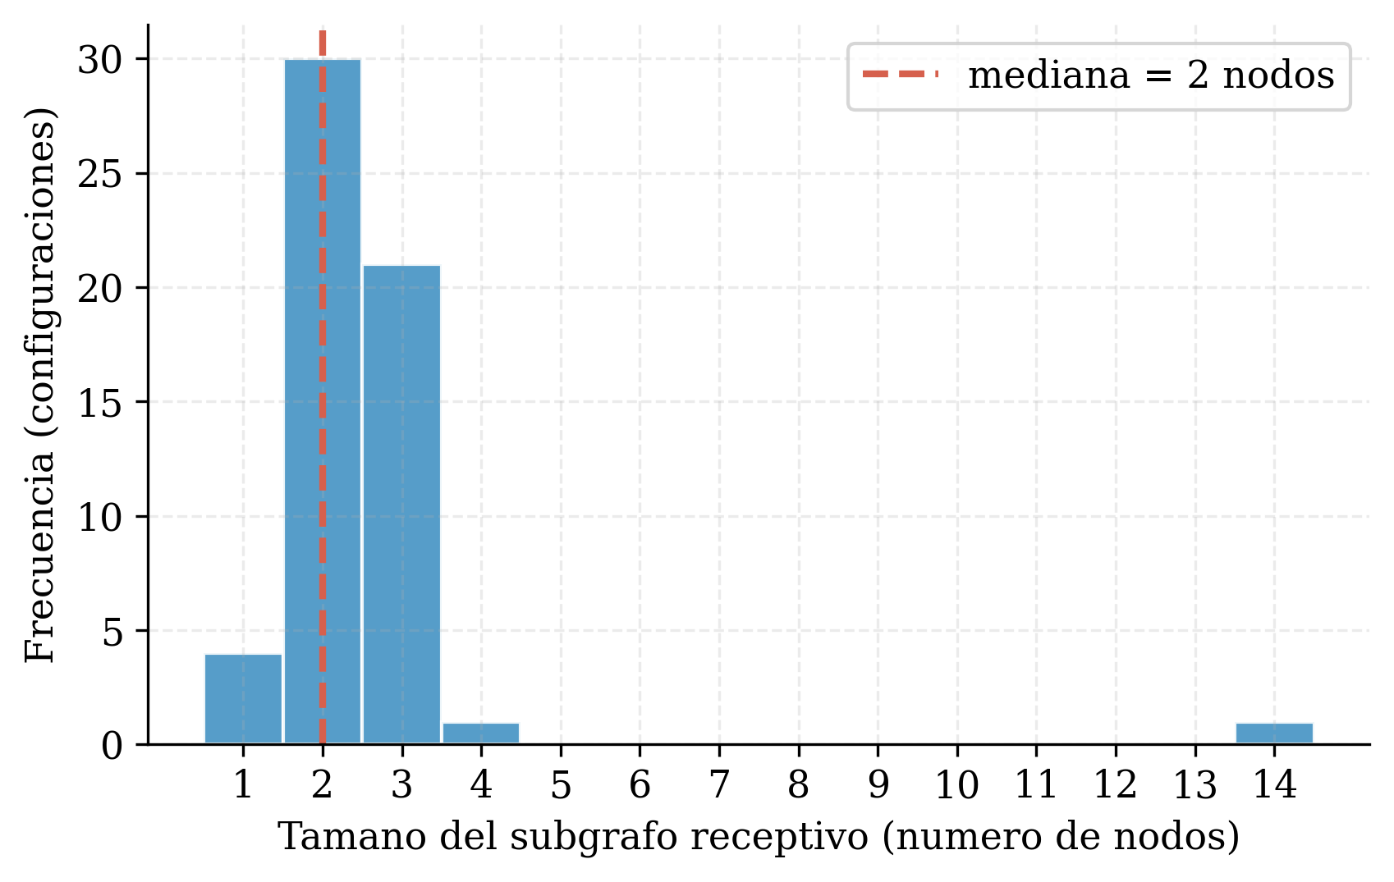
Eje 1 — Elliptic Bitcoin Dataset
▪ 203.769 nodos · 234.355 aristas · 166 features · 49 pasos temporales.
▪ Ilícitas ~2,2% del total (razón ~1:9 en el subconjunto etiquetado).
▪ Split temporal causal (train 1–34 / val 35–42 / test 43–49).
▪ Campo receptivo minúsculo (mediana ~2 nodos) → el Jaccard satura y solo el Spearman discrimina.
Estabilidad de XAI en GNNs para AML · UTP 2026
10

Slide 11
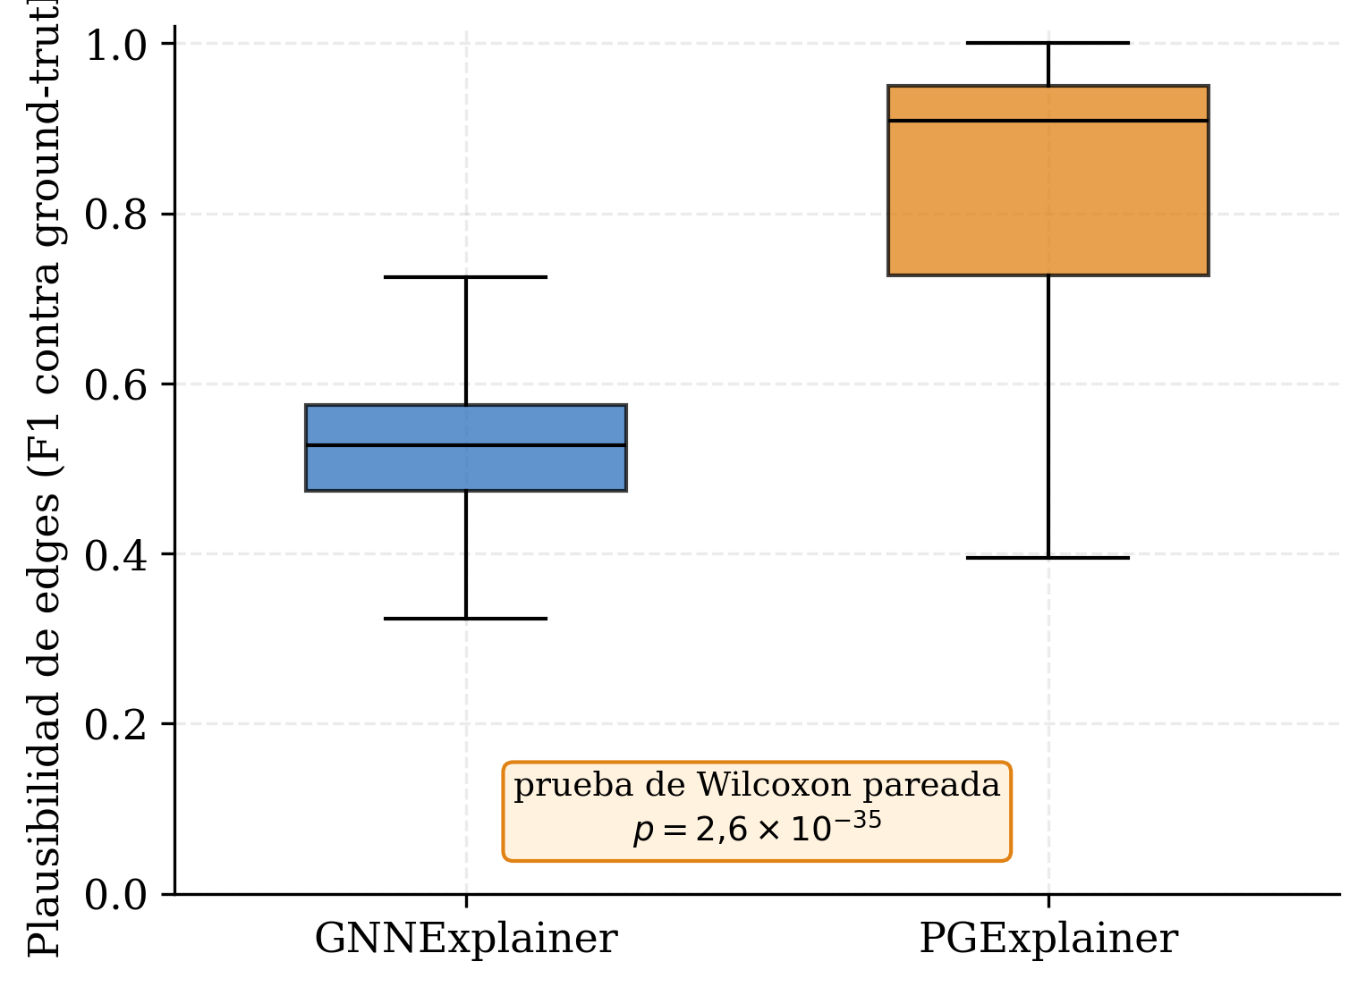
Eje 2 — grafo sintético con ground-truth
¿Por qué? medir plausibilidad exige saber cuál subgrafo es el patrón — Elliptic no lo da.
▪ 4 tipologías estándar: structuring, layering, fan-in, fan-out.
▪ Aristas distractoras y firma de features atenuada → la métrica discrimina de verdad.
▪ Ground-truth ciego al explicador; 3 realizaciones del grafo.
Estabilidad de XAI en GNNs para AML · UTP 2026
11

Slide 12
Métricas y protocolo estadístico
Estabilidad
Correlación de Spearman entre rankings de features (métrica primaria).
Plausibilidad
Coincidencia de la explicación con el ground-truth de la tipología.
Fidelidad
Caída de la predicción al retirar lo que el explicador marca como importante.
Rendimiento
PR-AUC como métrica primaria (el F1 en umbral es degenerado bajo desbalance).
Estabilidad de XAI en GNNs para AML · UTP 2026
12

Slide 13
Contribución: dos artefactos de evaluación
1
2
Fallo de memoria silencioso
Calcular sobre el grafo completo agotaba la memoria en GAT; 13 configuraciones fallaban en silencio → favorecía a GAT.
Truncamiento en el Spearman
La métrica descartaba features fuera del umbral → rankings mutilados → favorecía a GraphSAGE.
Cada uno bastaba para una conclusión comparativa falsa. La estabilidad depende del protocolo de medición.
Además: dos bugs reportables en el PGExplainer de PyTorch Geometric 2.7.
Estabilidad de XAI en GNNs para AML · UTP 2026
13
Notes:
Los dos artefactos daban rankings de arquitectura contradictorios. Corregidos, la historia se vuelve coherente. Es la contribucion metodologica central.

Slide 14
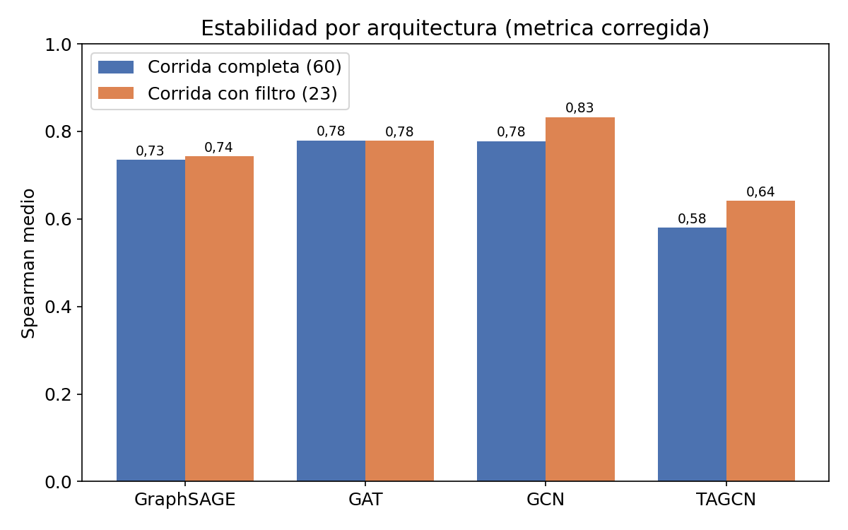
Resultado 1 — estabilidad por arquitectura
GAT
0,780
GCN
0,778
GraphSAGE
0,735
TAGCN
0,580
GAT y GCN lideran (ya no GraphSAGE, que era artefacto).
GAT vs GraphSAGE: no significativo (Wilcoxon p = 0,375).
Estabilidad de XAI en GNNs para AML · UTP 2026
14

Slide 15
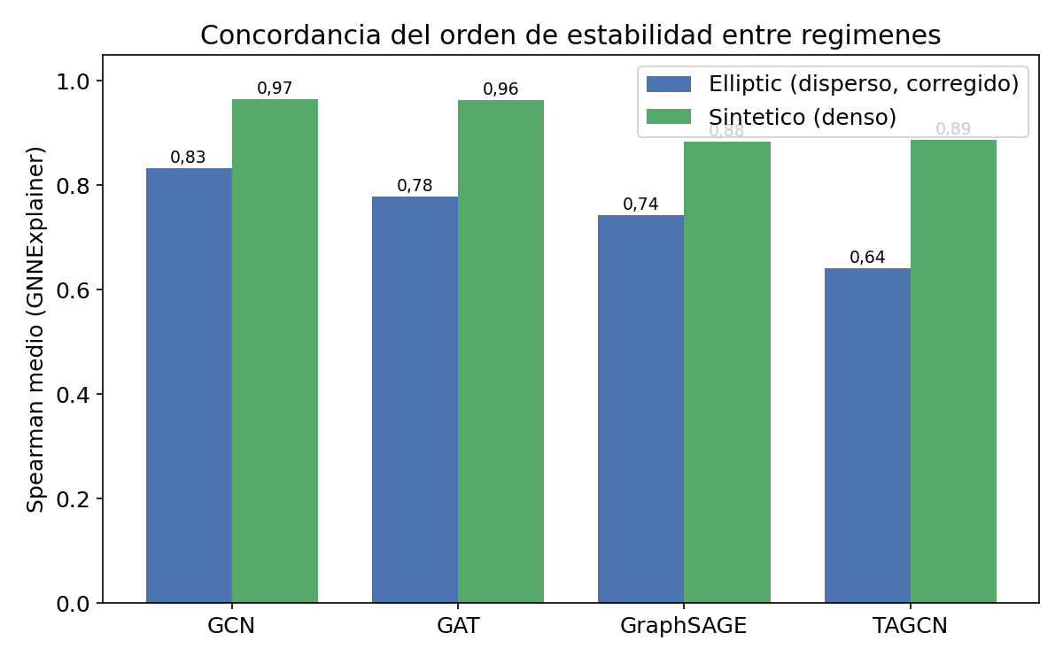
Resultado 1b — concordancia entre regímenes
▪ La “inversión por densidad” era un artefacto de la métrica.
▪ Corregida, Elliptic (disperso) concuerda con el sintético (denso): GAT/GCN arriba en ambos.
Correlación de rangos entre regímenes
−0,20 → +0,80
métrica con bug → métrica corregida
Estabilidad de XAI en GNNs para AML · UTP 2026
15

Slide 16
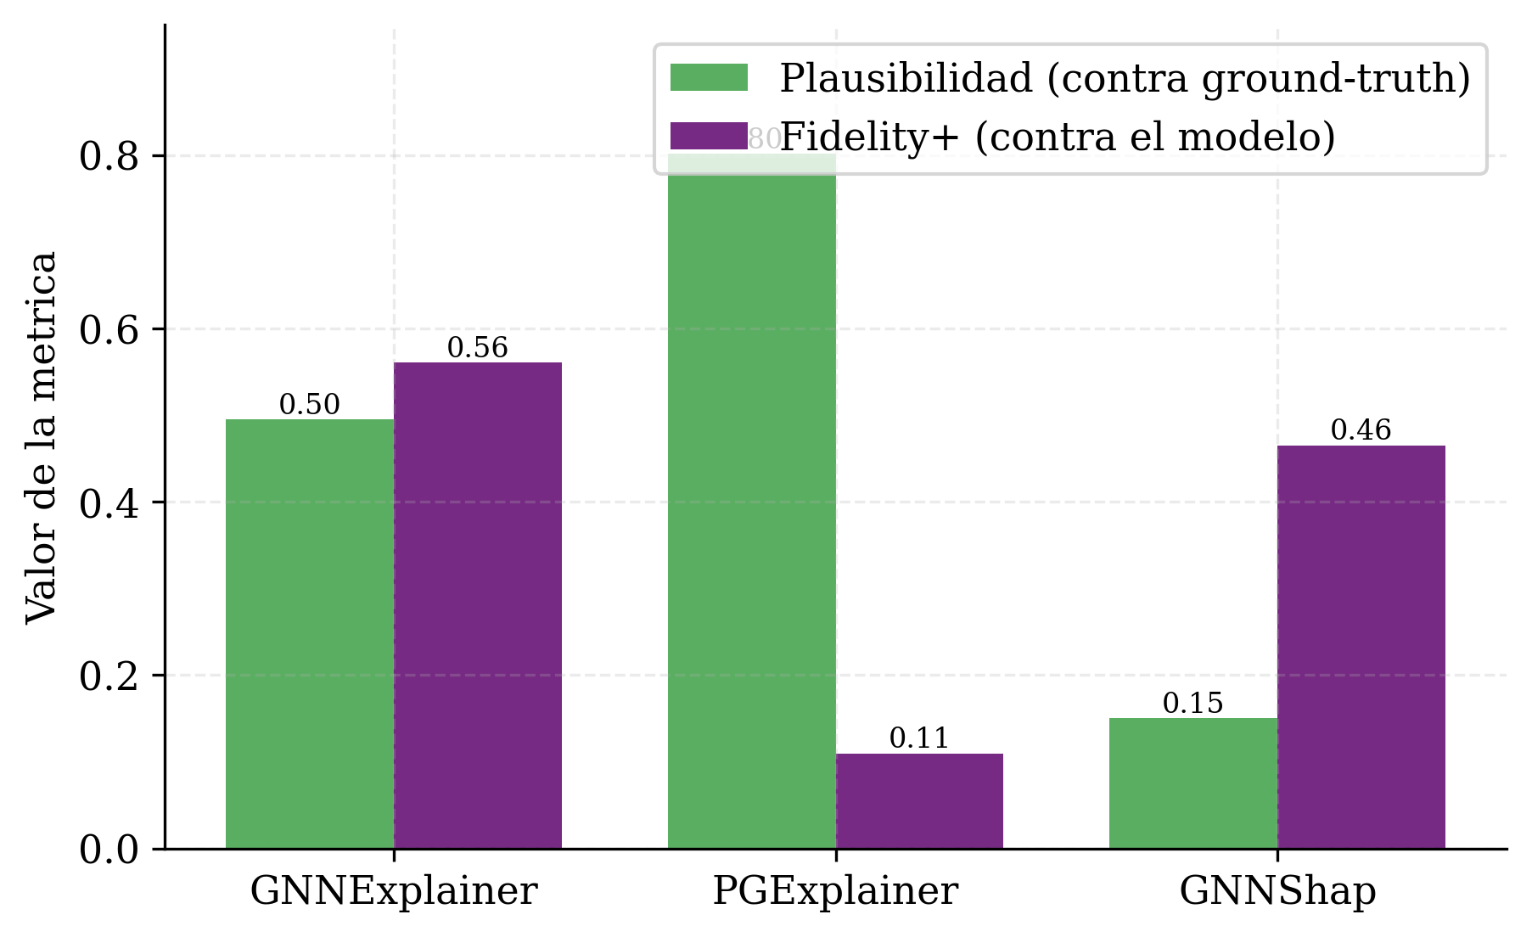
Resultado 2 — disociación plausibilidad ↔ fidelidad
PGExplainer recupera mejor el patrón: plausibilidad 0,80 vs 0,50 (Wilcoxon p ≈ 2,6×10⁻³⁵)…
…pero colapsa en fidelidad: 0,11 vs 0,56 de GNNExplainer.
El explicador más “plausible” no es el más fiel.
Estabilidad de XAI en GNNs para AML · UTP 2026
16
Notes:
Hallazgo estrella del eje sintetico. PGExplainer gana plausibilidad con p=2.6e-35 pero pierde fidelidad. Prueba de que las dimensiones se disocian.

Slide 17
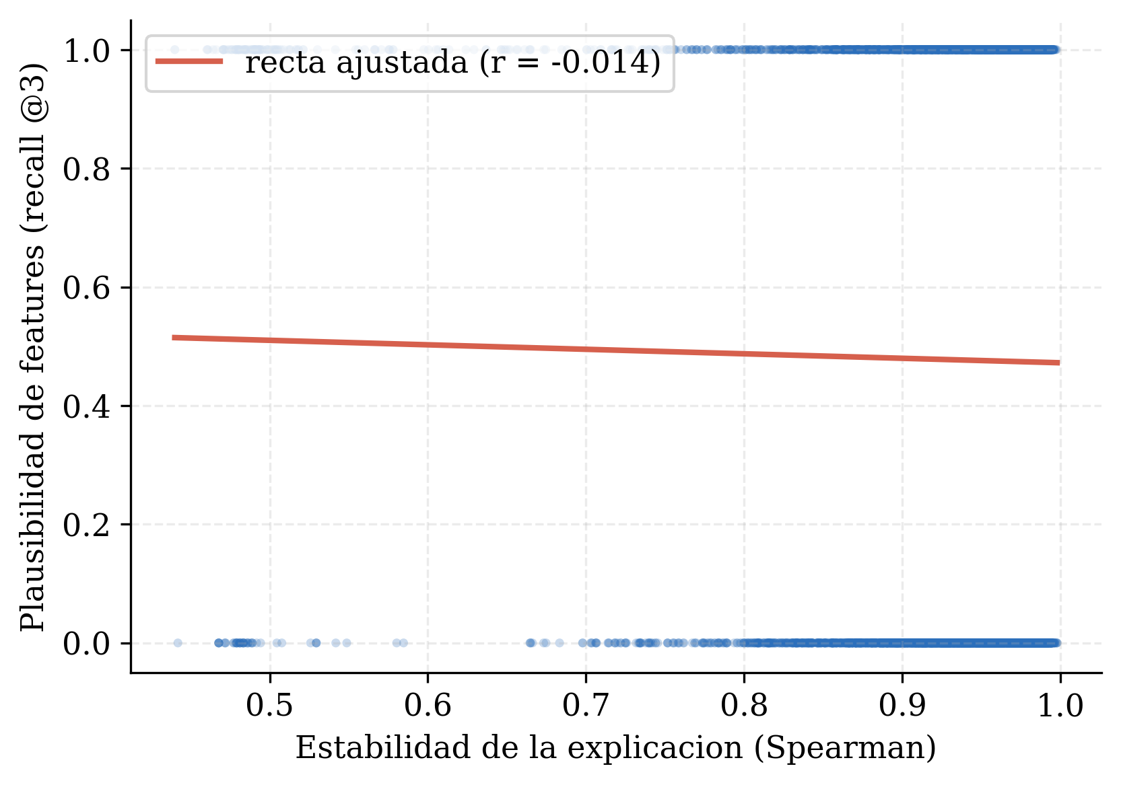
Resultado 3 — puente nulo y balanceo irrelevante
Hipótesis central (estable ⇒ plausible): refutada.
▪ Correlación estabilidad–plausibilidad r = −0,01 (IC 95% incluye el cero).
▪ El balanceo es prácticamente irrelevante para las tres dimensiones (η² < 0,02).
Un no-resultado, reportado con honestidad como resultado.
Estabilidad de XAI en GNNs para AML · UTP 2026
17

Slide 18
Rendimiento y colapso validación → test
PR-AUC
ROC-AUC
Precision@50
0,367
0,884
0,657
validación
validación
validación
→ test 0,017
→ test 0,653
→ test 0,020
El ROC-AUC es engañoso bajo desbalance extremo (parece bueno en test, pero PR-AUC y precision@k revelan el colapso por shift temporal).
Por eso la estabilidad se estudia sobre los verdaderos positivos de validación — encuadre declarado.
Estabilidad de XAI en GNNs para AML · UTP 2026
18

Slide 19
Matriz de recomendación
Objetivo operativo
Configuración recomendada
Auditabilidad / estabilidad
GAT o GCN
Recuperar el patrón (plausibilidad)
PGExplainer
Fidelidad al modelo
GNNExplainer
Estabilidad interna del método
GNNShap
Estabilidad de XAI en GNNs para AML · UTP 2026
19

Slide 20
Contribuciones y limitaciones
Contribuciones
Limitaciones (declaradas)
▪ Estabilidad, plausibilidad y fidelidad son independientes.
▪ Corrección de dos artefactos de evaluación + dos bugs de PGExplainer.
▪ Generador sintético AML con ground-truth por arista.
▪ Matriz de recomendación arquitectura–explicador.
▪ La inferencia más fuerte proviene del eje sintético autoconstruido.
▪ El clasificador colapsa en test (shift temporal).
▪ Una sola semilla de modelo en el eje Elliptic.
Estabilidad de XAI en GNNs para AML · UTP 2026
20

Slide 21
Conclusiones
▪ Estabilidad ≠ plausibilidad ≠ fidelidad: el mejor explicador depende del objetivo.
▪ Con la medición corregida, datos reales y sintéticos cuentan una historia coherente (GAT/GCN estables).
▪ La estabilidad de una explicación depende del protocolo de evaluación, no solo del método.
Trabajo futuro: Elliptic2, AMLSim, GNNs temporales, GraphSMOTE.
Gracias · Preguntas
Alejandro Gómez Huertas · Juan Diego Garzón Ovalle
Estabilidad de XAI en GNNs para AML · UTP 2026
21

